Slide 1
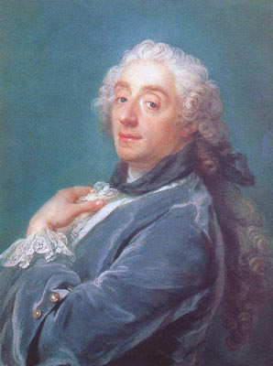
Франсуа Буше
Франсуа Буше можно назвать одним из самых ярких художников рококо. Главной темой его творчества было удовольствие, наслаждение прелестями жизни, ее идиллическое восприятие. Карьера художника была блестящей. Он родился в Париже и первые уроки живописи брал у отца, затем работал иллюстратором в мастерской Ф. Лемуана и сохранил любовь к книжной графике на всю жизнь. В 1734 Буше получил звание академика, затем профессора и стал директором Академии. Он работал для трех королевских мануфактур (Бове, Гобеленов и Севра), оформлял театральные постановки, выполнял декоративные работы для королевских дворцов, другие королевские заказы, многие из которых получал благодаря покровительству мадам де Помпадур. В 1765 Буше стал первым художником короля. Его живопись вызывала восхищение, но в то же время в его адрес звучали резкие отклики, обвинения во фривольности. Вне зависимости от оценки творчества художника его произведения - гимн удовольствию, плотскому наслаждению, но облагороженно-возвышенному, поэтизированному. Произведения Буше полны света и воздуха, чувственности и легкой загадочной иронии, наполнены ощущением неги и наслаждения.

Slide 2
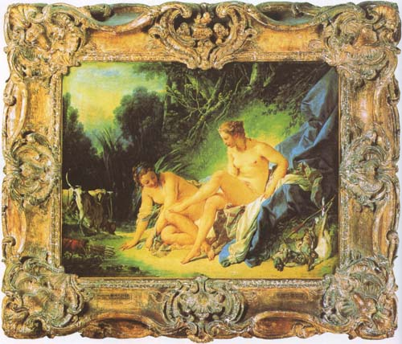
Диана после купания

Slide 3
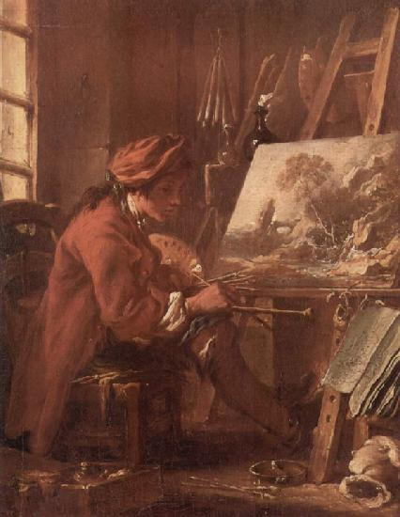
Художник в мастерской.
Автопрортрет.

Slide 4
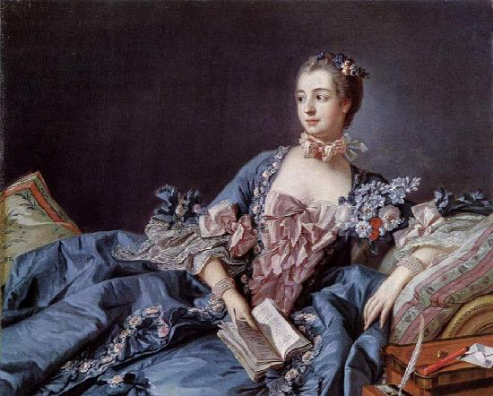
Мадам Помпадур

Slide 5
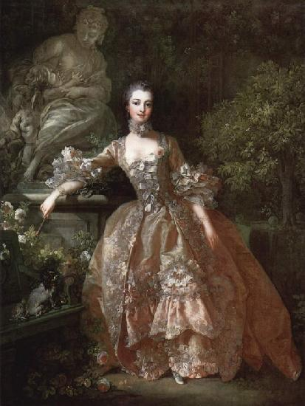
Мадам Помпадур

Slide 6
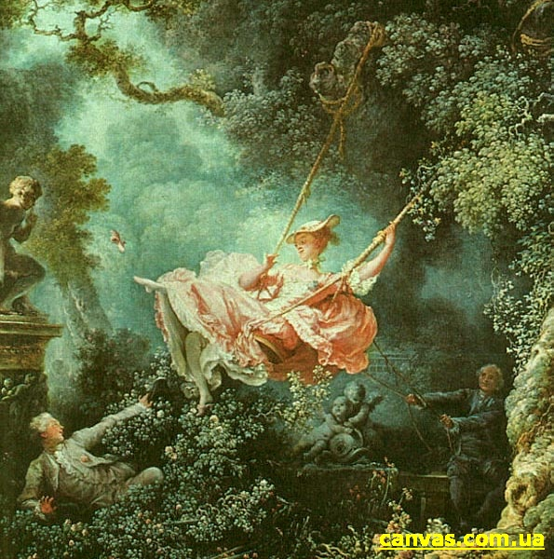
Качели

Slide 7
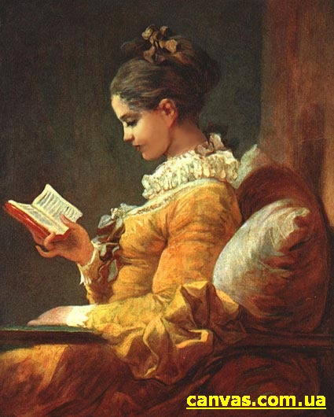
Читающая
молодая женщина

Slide 8
С кризисом эстетики рококо в живопись Франции мощно вливаются идеи просветительского реализма.

Slide 9
Жан Батист Симеон Шарден
Великим среди равных в этом направлении можно назвать Жан Батиста Симеона Шардена (1699—1779).

Slide 10
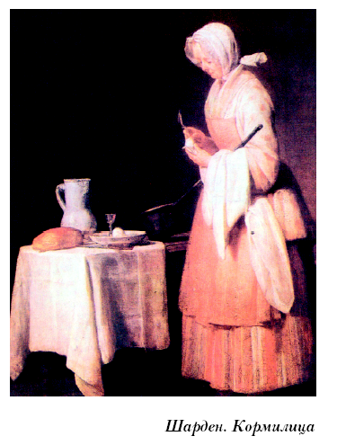

Slide 11
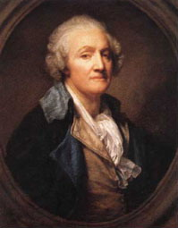
Жан Батист Грёз
О младшем современнике Шардена, живописце Жане Батисте Грёзе (1725—1805) Дидро
сказал: «Вот поистине мой художник». Просветитель посвятил Грёзу многие страницы своих
«Салонов», оценив в его творчестве чувствительность и склонность к морализации, столь
близкие идеалам самого энциклопедиста. Идеализация благородных чувств стала главной темой творчества Грёза.

Slide 12
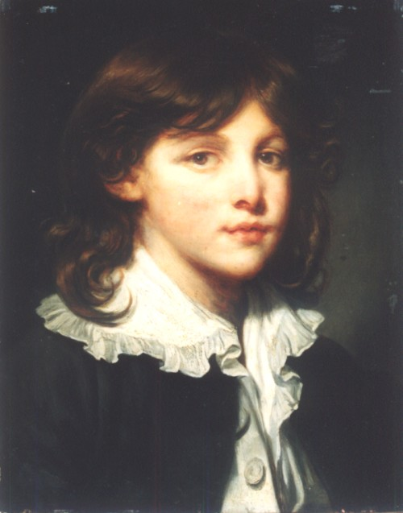
Жан-Батист Грёз "Портрет мальчика"

Slide 13
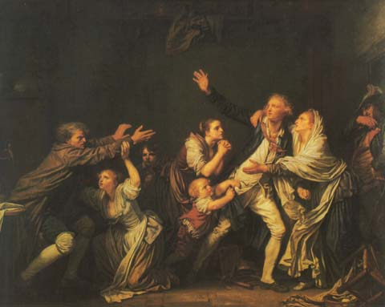
Отцовское проклятие 1778. Лувр, Париж.

Slide 14
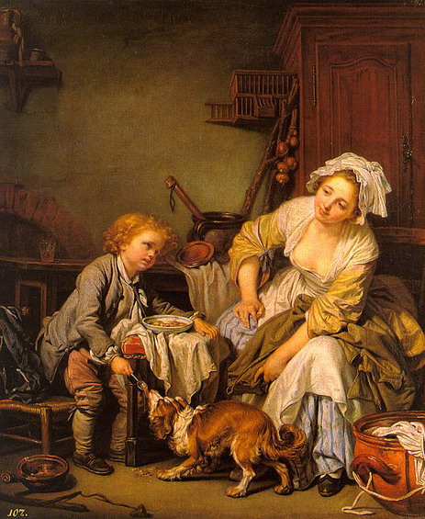
Балованное дитя

Slide 15
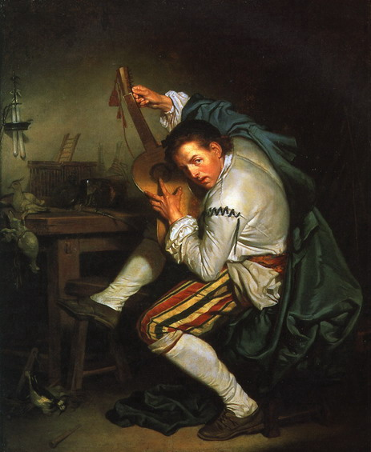
Гитарист

Slide 16
Характерные черты классицизма:
«образцовый», эпоха Просвещения
подчинение разуму, идеализация героических образов
ясность, прямота и простота
сдержанность, спокойствие в эмоциях
достоинство и рационализм в поступках
соблюдение правил и порядка

Slide 17
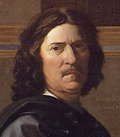
(1594-1665)
Никола Пуссен

Slide 18
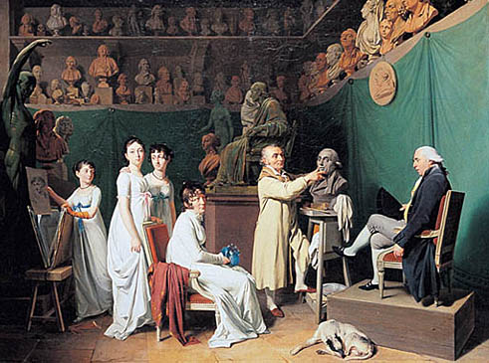
В мастерской скульптора

Slide 19
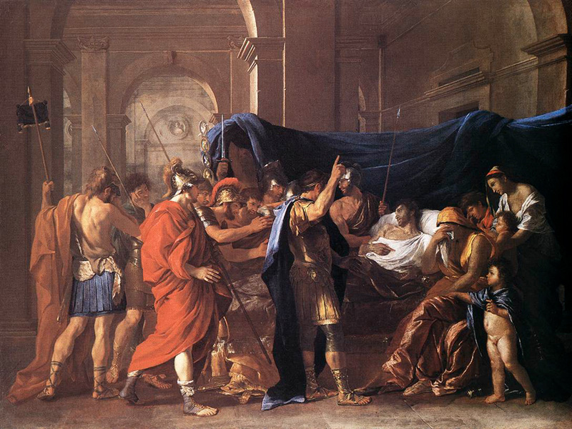
Смерть Германиуса

Slide 20
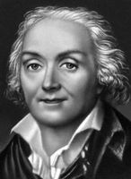
Жан-Антуан Гудон
Революционный дух Франции полнее и объективнее многих выразил Жан Антуан Гудон (1741—1828), творец скульптурных портретов философов, ученых, борцов за свободу, политических деятелей. Он прославился своим умением воспроизводить не только внешний облик модели, но и ее скрытый психологический мир.

Slide 21
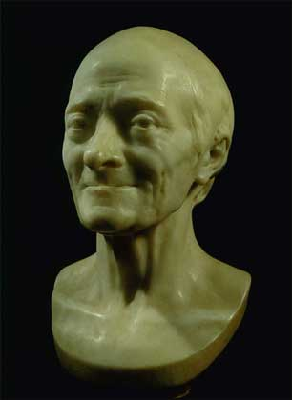
Вольтер

Slide 22
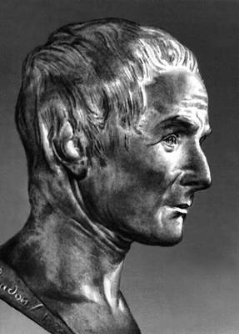
Жан Жак Руссо

Slide 23
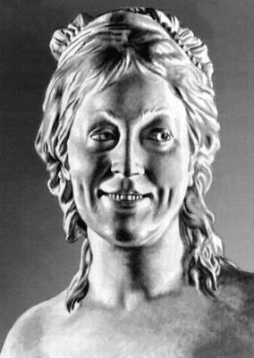
Портрет жены

Slide 24
Высшие достижения английской живописи были связаны не
с политической сатирой. Жанр парадного портрета — вот та сфера, где наиболее полно раскрылся талант выдающихся английских живописцев —
Джошуа Рейнолдса (1723—1792) и Томаса Гейнсборо (1727—1788).

Slide 25
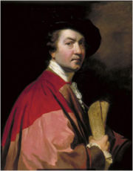
Рейнольдс, Джошуа
Сэр Джошуа Рейнольдс (Joshua Reynolds,1723-1792) — знаменитый английский исторический и портретный;живописец. Теоретик искусства. Представитель английской школы портретной живописи XVIII в. Первый президент Королевской Академии художеств, член лондонского королевского общества.

Slide 26
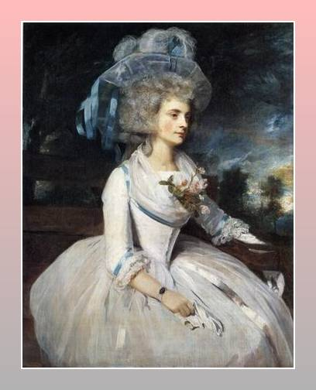
Lady Skipwith

Slide 27
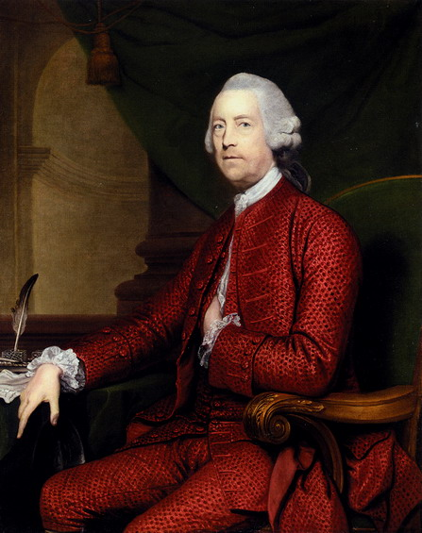
Портрет Джона Симпсона

Slide 28
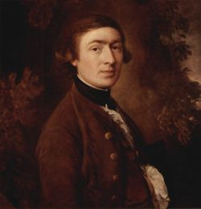
Томас Гейнсборо
1727, Садбери, Суффолк — 1788, Лондон. Английский живописец и график, крупнейший мастер национальной школы живописи. Родился в семье торговца сукном. Рано проявившийся талант сформировался очень быстро. Начав с лепки мелких фигурок животных, в 10 лет уже писал пейзажи. Около 1740 приехал в Лондон, где занимался в студиях различных художников, не получив в итоге систематического образования. Возможно, одним из его учителей был Г. Гравело. Приблизительно в это время начал писать портреты.

Slide 29
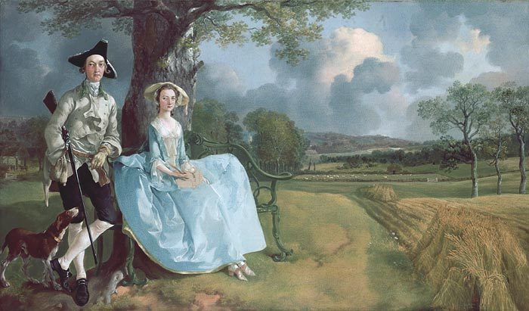
Чета Эндрюс

Slide 30
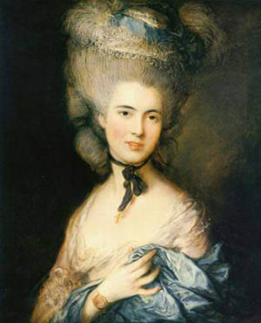
Портрет герцогини
де Бофор.

Slide 31
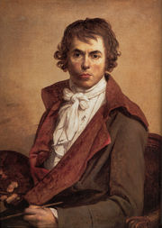
Жак Луи Давид
На пороге кровавых событий Великой французской революции в живописи заблистало новое имя — Жак Луи Давид (1748—1825). Приверженец классицизма, он отдал весь своей недюжинный дар воплощению идеалов революционного преобразования мира. Обратим внимание: именно
Давиду удалось органично соединить в своем творчестве античные традиции, эстетику классицизма и доктрины революции, что позволило историкам окрестить его стиль как «революционный классицизм».

Slide 32
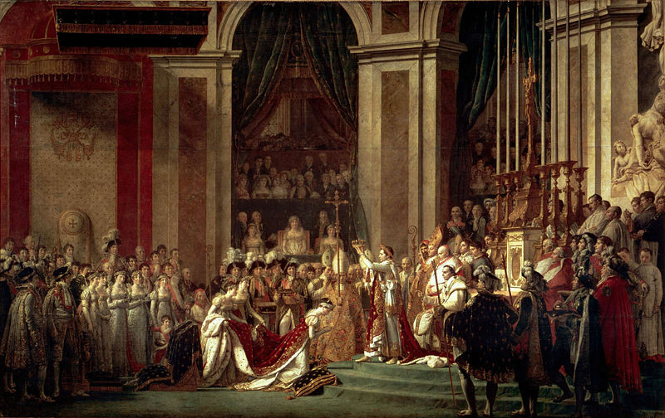

Slide 33
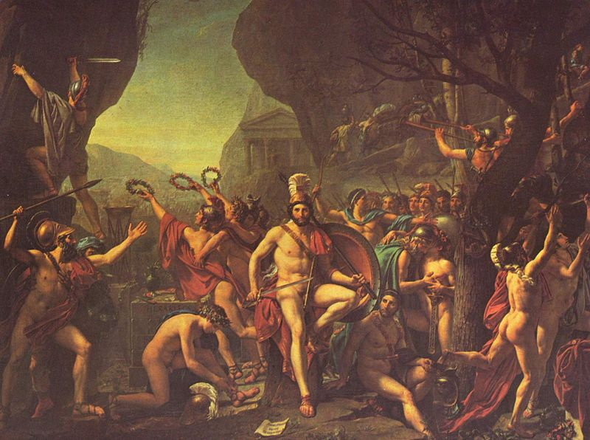
Леонид в Фермопилах

Slide 34
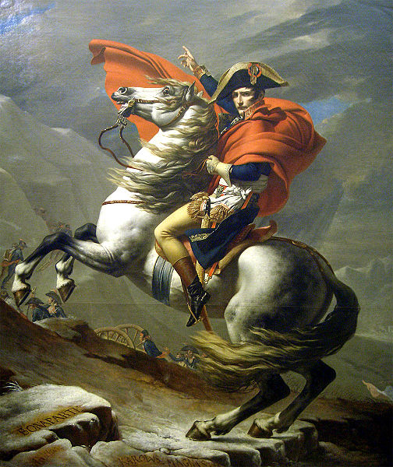
Наполеон на перевале
Сен-Бернар

Slide 35
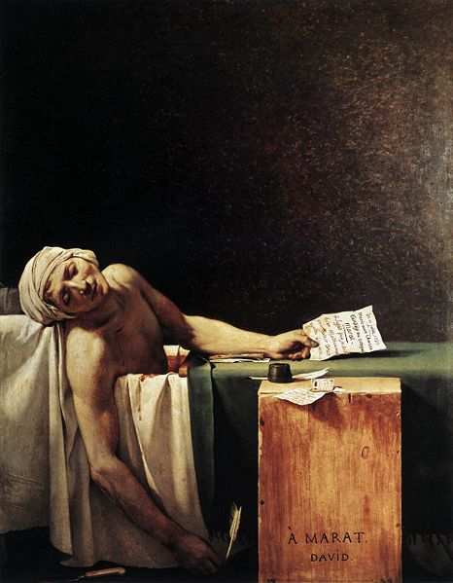
Смерть Марата

Slide 36
Просветительское движение, имея общие основные принципы, развивалось в разных странах не одинаково. Становление Просвещения в каждом государстве было связано с его политическими, социальными и экономическими условиями, а также с национальными особенностями.

Slide 37
Домашнее задание:
1. Почему XVIII столетие называют «веком разума и просвещения»? Вспомните слова Вольтера, призвавшего народ
«раздавить гадину», т. е. церковь. Какие духовные ценности предлагали просветители взамен религиозных? К каким результатам пришло французское Просвещение?
Противоречит ли сегодня просветительский призыв к
свободе, равенству и братству христианским заповедям?
2. В чем особенность стиля рококо? К каким идеалам стремились художники в русле этого стиля? Расскажите о творчестве Ватто.
3. Соответствуют ли установкам «галантного века» работы Буше и Фрагонара?
4. Расскажите о классицизме в искусстве Франции и Англии XVIII в.
5. Расскажите о творчестве композиторов Венской классической школы — Глюка, Гайдна, Моцарта и Бетховена.

